Slide 1

Komponenty výživy

Slide 2
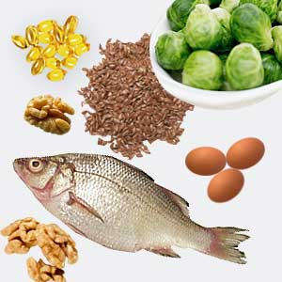
Nutrienty (živiny)
1. Makronutrienty
2. Mikronutrienty
3. Seminutrienty
4. Nenutriční komponenty výživy
5. Voda

Slide 3
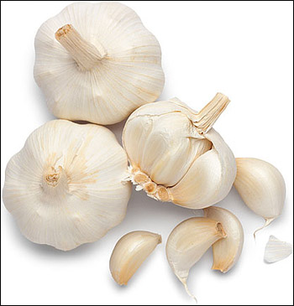
Seminutrienty
vláknina
prebiotika
preventivní faktor
fytochemické látky
antioxidanty
antikarcinogeny
rostlinná antibiotika (fytoncidy)

Slide 4
Fytochemické látky
skupina sloučenin vyskytující se přirozeně v potravinách rostlinného původu
předpokládá se o nich, že poskytují určitý stupeň ochrany proti rakovině, srdečním chorobám, artritidě, hypertenzi a jiným degenerativním chorobám
fytochemické látky s toxickým účinkem (solanin, glykosidy, furokumariny...)

Slide 5
Definice
látky obsažené v rostlinách, mnohé z nich jsou schopny nejrůznějšími mechanismy příznivě ovlivňovat zdraví člověka
doposud bylo identifikováno asi 12 000 fytochemikálií
v jednom kusu ovoce desítky až stovky fytochemikálií

Slide 6
Synonyma
biologicky aktivní látky
fytochemikálie,
chemoprotektivní látky,
ochranné rostlinné látky
barevné pigmenty rostlin aj.

Slide 7
Typy fytochemikálií
mezi fytochemikálie se nezahrnují - škrob, bílkoviny, běžné mastné kyseliny, vitaminy a minerální látky
nejvýznamnější skupiny fytochemikálií:
terpeny, sulfidy, karotenoidy, indol a jeho deriváty, chlorofyly, glukosinoláty, flavonoidy, inhibitory proteáz

Slide 8
Příklady potravin obsahující fyochemikálie
rajčata - lykopen a glutathion
oranžové a žluté druhy ovoce a zeleniny - betakaroteny,
hrozny - resveratrol a anthokyanidy,
zelený čaj – katechinoly,
jablka – taniny
špenát – lutein

Slide 9
Fytochemikálie a onemocnění
snížení absorpce cholesterolu
snížení rizika ICHS
v řadě druhů zeleniny a ovoce byly identifikovány konkrétní látky s antikancerogenním a antimutagenním působením
fytochemikálie jsou nejvíce zkoumány vzhledem k nejzávěžnější skupině nemocí, tj. prevence nádorových onemocnění

Slide 10
Fytochemikálie a nádorová onemocnění
v procesu karcinogeneze hrají nutriční faktory významnou roli
oxidativní poškození DNA je významným mechanismem karcinogeneze – antioxidanty
antikarcinogenní, antimutagenní aktivita
inhibice enzymů, které aktivují přeměnu prokarcinogenů na kancerogenní látky

Slide 11
Antikarcinogeny
Podle působení fytochemikálií na určitou fázi karcinogenního procesu mohou být látky děleny do 3 skupin:
inhibitory tvorby karcinogenů - látky bránící vzniku karcinogenů z nekurzorových sloučenin
blokátory karcinogeneze - látky bránící karcinogenním látkám reagovat s cílovým místem v tkáni (např. betakaroten)
supresory karcinogeneze - látky inhibující působení karcinogenů ve tkáni (např. kofein, kyselina fumarová)

Slide 12
Fytochemikálie a farmacie
nejúčinnější cytostatika, antibiotika a mnoho psychoaktivních látek má původ mezi fytochemikáliemi
doplňky stravy
nutraceutika

Slide 13
Chlorofyly
chlorofyl, chlorofylin
v průběhu fotosyntézy absorbuje energii světelného záření a používá ji k syntéze sacharidů z oxidu uhličitého a vody
antimutagenní účinek, antikarcinogenní účinek (tvoří s karcinogeny inertní komplexy)
E 140 (barviva) – stupeň škodlivosti 0
běžnou součástí lidské výživy jako je listová zelenina - špenát, kopřivy, řasy, apod.

Slide 14
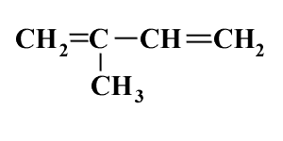
Terpeny
patří do skupiny isoprenoidů - rozsáhlá skupina organických látek, nejčastěji rostlinného původu. Základní strukturou jsou 2 a více izoprenových jednotek
mají lipofilní charakter
silice - prchavé, aromatické kapaliny

Slide 15
Klasifikace terpenů
Podle počtu izoprenových jednotek se dělí na:
hemiterpeny - v přírodě se volně nevyskytuje
monoterpeny – silice (myrcen, limonen, mentol)
seskviterpeny - kadinen
diterpeny- vitamín A
triterpeny - jsou základem pro strukturu steroidů (skvalen )
tetraterpeny - karotenoidy a xantofyly (rostlinná barviva – betakaroten)
polyterpeny - obsahují několik stovek (kaučuk). izoprenových jednotek. Mezi přírodní zástupce

Slide 16
Skvalen
triterpen, meziprodukt biosyntézy cholesterolu
poprvé izolována z jater žraloka v roce 1905
tukové složky plodů různých rostlin, např. v olivovém oleji, oleji z rýžových otrub, pšeničných klíčků a lněných semínek
nízký výskyt srdečně cévních a zhoubně nádorových onemocnění v populacích středomořské oblasti, kde je olivový olej složkou každodenní stravy, je přičítán právě skvalenu. Denní příjem skvalenu 300 – 420 mg je zde dlouhodobě doložen.

Slide 17
Karotenoidy
barviva rostlin, hub, řas, mikroorganismů a živočichů
lipofilní organické látky ze skupiny tetraterpenoidů
barevnost je podmíněna konjugovanými dvojnými vazbami
výrazné antioxidační účinky
lykopen, betakaroten
Dělí se na dvě základní skupiny:
karoteny (červené barvivo) - podskupina
xanthofyly (žluté barvivo)

Slide 18
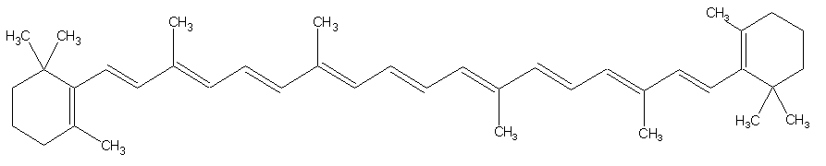
Betakaroten
antioxidant, provitamin A (2 molekuly)
ochrana kůže proti poškození UV záření
akutní předávkování nehrozí
potraviny rostlinného původu
snížení rakoviny plic, jícnu, žaludku
výše příjmu nejasná (kuřáci)
další izomery - alfa, gama

Slide 19
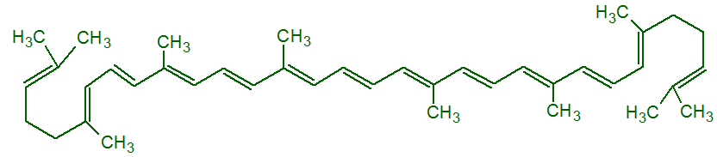
Lykopen
červené barvivo (karotenoid)
antioxidant
2x účinnější než betakaroten
10x účinnější než vitamin E
účinnost je závislá na přítomnosti jiných antioxidantů
rajčata (šťáva, kečup, omáčka - účinnější)
KVO (ochrana endotelu), onokologická onem.

Slide 20
Lutein
žlutooranžové xanthofylové barvivo (karotenoid)
izomer zeaxantinu
produkce výhradně rostlinami
listová zelenina (kapusta, špenát)
žluté květy rostlin (lichořeřišnice, pampeliška)
antioxidnat
lutein i zeaxantin se nachází v sítnici
ochrana před poškozením volných radikálů vznikající vlivem modré části viditelného spektra
E 161b

Slide 21
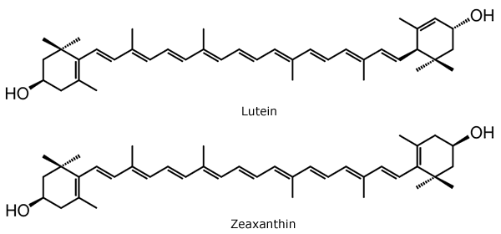
Zeaxantin
xantofyl (karotenoid), antioxidant
obilí, ovoce, zelenina (zelí, paprika), žloutek
oči, mozek
chrání zrak → prevence degenerace sítnice
GM brambory z vyšším obsahem

Slide 22
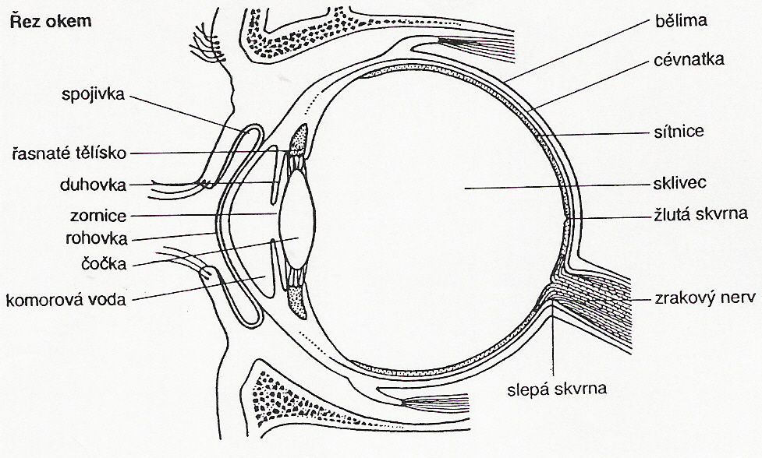
Makulární degenerace

Slide 23
Makulární degenerace
věkem podmíněná makulární degenerace (VPMD) → ale i lidé kolem 50. roku
nejčastější příčina těžké ztráty zraku u seniorů
první příznaky se dají lehce přehlédnout
často postihuje pouze 1 oko
postupná ztráta centrálního vidění (ztráta schopnosti rozpoznat obličeje, barvy, detaily...)
DG: Amslerova mřížka
lutein, vitamin E, zeaxantin, zinek

Slide 24
Polyfenoly
látky obsahující ve své molekule 2 a více hydroxylových skupin navázaných na aromatickém jádře
nachází se ve všech rostlinách, kde plni rozličné funkce (ochrana před UV zářením, taniny aj.)
v současnosti je známo přes 800 druhů
různorodá chemická struktura (10 tříd)
bobuloviny, čaj, pivo, hroznové víno (též víno jako nápoj), olivový olej, kakao/čokoláda, káva, vlašské ořechy, arašídy, granátové jablko, a další ovoce a zelenina (slupka plodů).

Slide 25
Účinky polyfenolů
antioxidační - chrání buňky před poškozením, které může vést až k chorobám jako je rakovina, srdeční onemocnění, ale je také součástí přirozeného procesu stárnutí organismu
antiaterogenní - snížení rizika oxidace LDL - C
antiagregační - snižují aktivitu krevních destiček, což umožňuje volnější průtok krve a redukuje se tak riziko jejich slepování v krevním řečišti

Slide 26
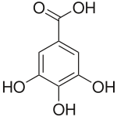
Klasifikace polyfenolů
nonflavonoidy
stilbeny
resveratrol
kyselina galová, kyselina kávová
třísloviny (taniny)
flavonoidy (bioflavonoidy)
flavony, flavonoly
isoflavonoidy
kvercetin

Slide 27
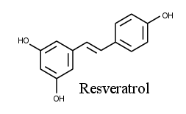
Resveratrol
látka, která se nachází v slupkách a jadérkách modré révy vinné, arašídech, slupkách a jadérkách černého rybízu, borůvkách, moruších
ovlivňuje metabolismus lipidů
inhibuje agregaci trombocytů
prevence rakoviny prostaty
silný antioxidant → široká prevence
zpomalovat proces degenerace mozku při některých neurologických onemocněních (Alzheimerova choroba aj.)
francouzský pradox

Slide 28
Flavonoidy
bioflavonoidy, vitamin P
sekundární rostlinné metabolity rostlin
antioxidanty
v současnosti asi 60 látek
kladný vliv na organismus, zejména cévy
jde převážně o rostlinná barviva obsažena v slupkách, plodech, semenech, listech, ale i dalších částech rostlin
nejvýznmnější flavonoidy
quercentin - stavební kámen jiných flavonoidů včetně rutinu, hesperidinu

Slide 29
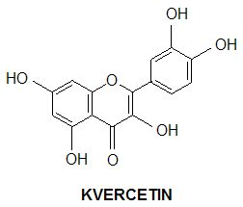
Quercetin (kvercetin)
jedním z nejsilnějších a nejrozšířenějších biologicky aktivních flavonoidů, které se nacházejí v ovoci a zelenině
nejbohatším zdrojem jsou barevné a zelené rostlinné části - cibule, jablka, kapusta, červené víno, borůvky
silný antioxidant
antialergické působení
antikarcinogenní působení

Slide 30
Rutin
bioflavonoid
byl objeven v roce 1842 v listech routy vonné
pohanka obecná, routa vonná a jerlín japonský
chřest, slupky rajčat, kůra citrusových plodů, jablečná slupka, broskve, nektarinky, lesní plody, kiwi, banány
snižuje křehkost krevních kapilár a zvyšuje pružnost cév, snižuje LDL cholesterol
významná antioxidační aktivita, antikarcinogenní účinky a schopnost zhášet volné radikály
zesiluje účinek vitaminu C

Slide 31
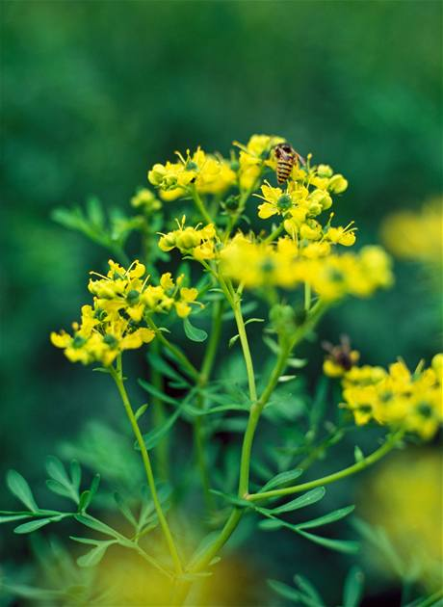
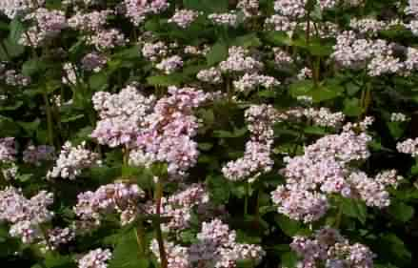
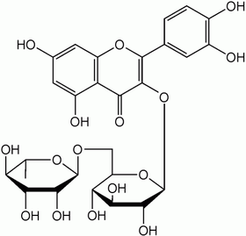
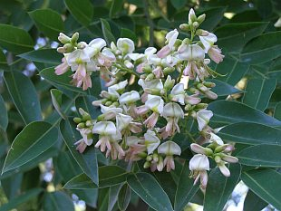

Slide 32
Hesperidin a Diosmin
citrusové bioflavonoidy Hesperidin a Diosmin jsou aktivní látky, které se nachází ve slupkách citrusových plodů
pro své působení na krevní cévy se tyto přírodní látky nejčastěji používají při hemoroidech

Slide 33
Děkuji za pozornost

